Slide 1
Змейка на Python
Snake from Bogdan
Работу выполнил Кадыров Богдан
Notes:
Проект выполнил Кадыров Богдан

Slide 2
Цель проекта: создать игру ‘змейка’ , получив его код.

Slide 3
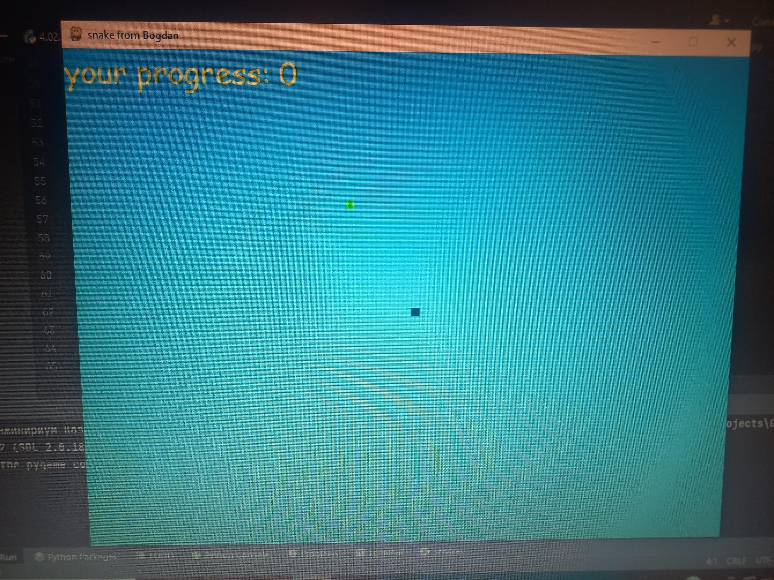
Змейка довольна популярная игра. Сделать ее на Python (Py Charm) довольно легко.

Slide 4
Первым делом мы устанавливаем библиотеку Pygame
Вот так: пишем:pip install pygame
Шаг 1 Создаём игровое поле
Шаг 2 Создаём змейку
Шаг 3 Описываем движения змейки
Шаг 4 Учитываем препятствия — границы игрового поля Шаг 5 Добавляем еду для змейки
Шаг 6 Увеличиваем длину змейки
Шаг 7 Добавляем отображение счёта

Slide 5
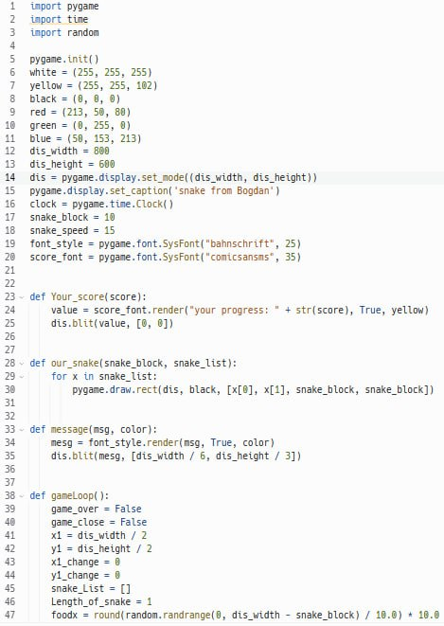
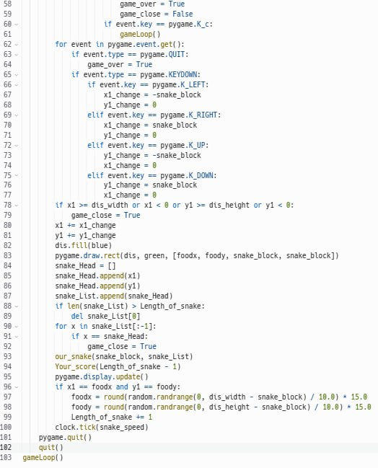
Для начала нужно установить библиотеку pygame. После нужно вставить код, а потом по желанию изменить его.

Slide 6
На этом всё.
Сделать эту игру просто. Можно по желанию менять значчения в игре и скоротать время. Я многому научился за весь курс.
Спасибо за внимание

